Slide 1
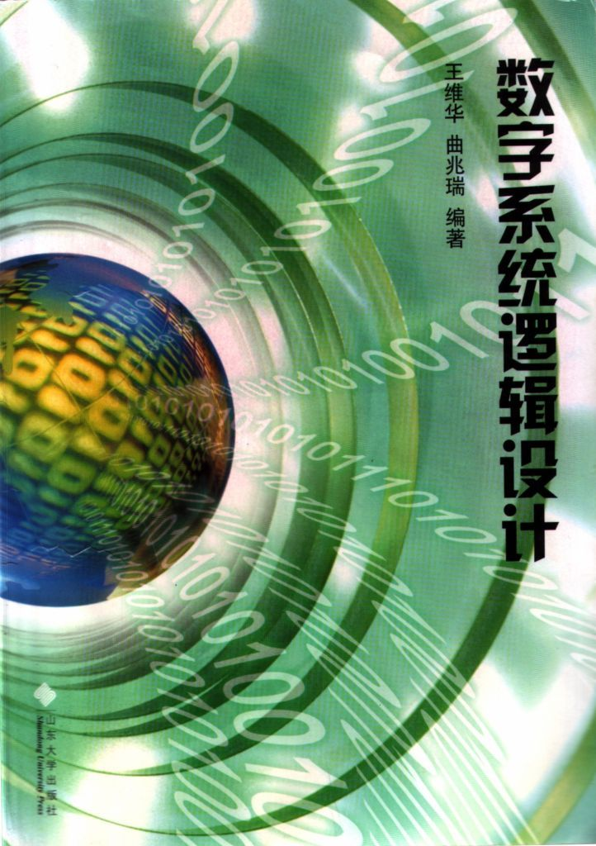
第二章 逻辑代数和函数化简
数字系统逻辑设计
Digital System and Logic Design
主编：王维华、曲兆瑞
山东大学出版社
主讲人：张瑞华
山东大学 计算机科学与技术学院

Slide 2
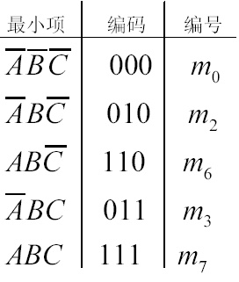
2.4 卡诺图
1. 逻辑函数的最小项表达式
a. 最小项
对于n个变量的逻辑函数，它的“与”项如果包含n个因子，即每个变量以原变量或反变量的形式出现一次且仅出现一次，那么这个与项就称为该函数的最小项。
复习

Slide 3


逻辑函数的最小项表达式
如果函数的“与-或”式全由最小项组成，这个“与-或”式就叫规范的“与-或”式，或叫最小项表达式。
例如：
复习

Slide 4
2.卡诺图的结构
A
A
A
B
0 1
m₀
m₂
0
1
0 | 2
1 | 3
B
m₁
m₃
B
二变量卡诺图
A
A
AB
00 01 11 10
C
m₀
m₂
m₆
m₄
0
1
0 | 2 | 6 | 4
1 | 3 | 7 | 5
C
m₁
m₃
m₇
m₅
C
B
B
三变量卡诺图
复习

Slide 5
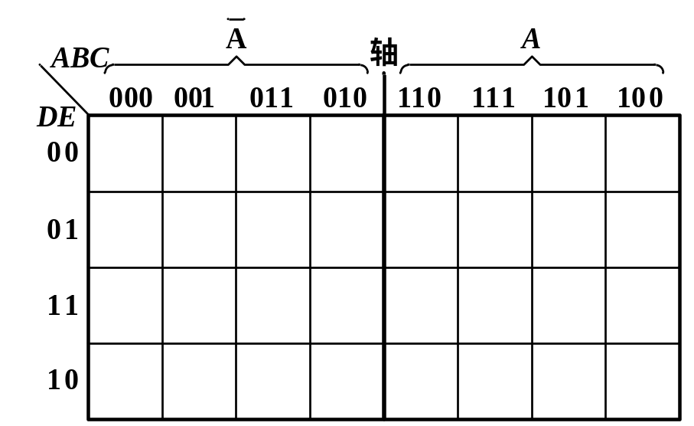
A
AB
CD
00 01 11 10
0 | 4 | 12 | 8
1 | 5 | 13 | 9
3 | 7 | 15 | 11
2 | 6 | 14 | 10
00
01
11
10
D
C
B
四变量卡诺图
复习
五变量卡诺图

Slide 6
3 卡诺图的构成特点：
卡诺图是真值表的二维形式。
每个最小项对应一个小方块，其下标对应的方块，
或从变量所属区域直接寻找。
具有对称性：每个变量以原变量和反变量形式
将卡诺图各分一半。
归属性：最小项对应的方块，一定属于各自组成
的变量区域
复习

Slide 7
4 怎样用卡诺图表示逻辑函数：
化函数为规范的“与-或”式，再利用下标直接填入卡诺图
“与-或”式
直接填写法
例如：F(ABCD)=∑(2,3,5,7,15)
F(A,B,C,D)=AB+AC+D
AB
A
CD
00 01 11 10
1
1
1
0 | 4 | 12 | 8
1 | 5 | 13 | 9
3 | 7 | 15 | 11
2 | 6 | 14 | 10
00
01
11
10
1
1
1
1
1
D
1
1
1
1
1
1
1
C
1
1
B
复习

Slide 8
5 卡诺图的一些重要性质
相邻 – 有共同的边界
小方块的相邻
(可以是大块相邻)
相对 – 同行(或列)两端
相重 – 两个相邻图中位置相
同的小方块
AB
CD
00 01 11 10
1
1
0 | 4 | 12 | 8
1 | 5 | 13 | 9
3 | 7 | 15 | 11
2 | 6 | 14 | 10
00
01
11
10
1
1
1
1
1
1
以上相邻的小方块只有一个变量不同的最小项，称为逻辑相邻。对于n个变量函数，每个小方块有n个相邻的小方块。
复习

Slide 9
卡诺图法化简逻辑函数的步骤
画出逻辑函数的卡诺图
分组合并所有1单元
  （1）相邻单元的个数是2^{N}个，并组成矩形时，可以合并。
  （2）先找面积尽量大的组合进行化简，可以减少更多的因子。
  （3）各最小项可以重复使用。
  （4）所有的1都被圈过后，化简结束。
写出最简与或表达式
  化简后的逻辑式是各化简项的逻辑和。

Slide 10

内容提要
2.1 逻辑代数和逻辑门
2.2 基本定律、公式和规则
2.3 代数法化简逻辑函数
2.4 卡诺图法化简逻辑函数
2.5 多输出函数的化简
2.6 有约束的函数的化简
2.7 函数表达形式的转换

Slide 11
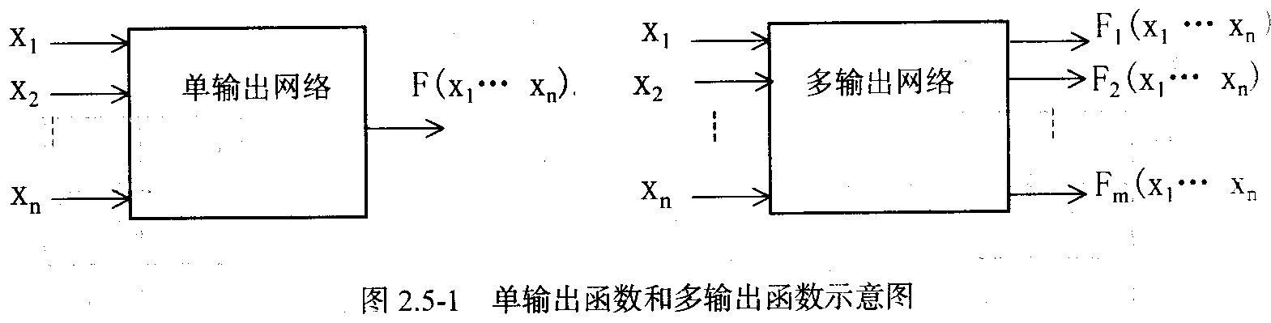
多输出函数
单输出函数：多个输入变量，一个输出变量
多输出函数：多个输入变量，多个输出变量

Slide 12
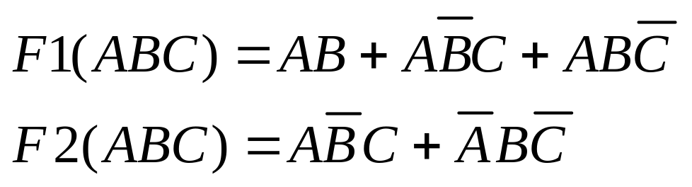
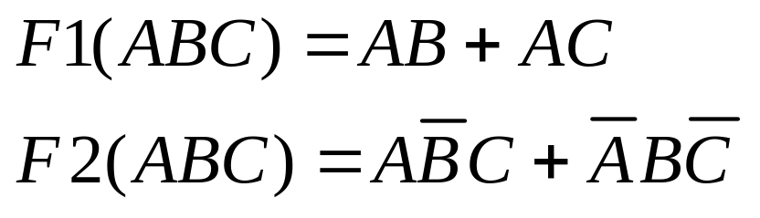
简化的目标
全局最优
  在各输出表达式中尽可能地使用相同的与项，这时某些表达式本身可能不是最简的，但网络总的函数成本是最小的。
单独化简

Slide 13
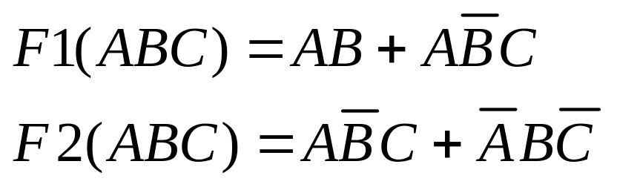









+
+
+
+
电路成本：(2+2+2)+(3+3+2)=14
电路成本：2+3+3+2+2=12

Slide 14
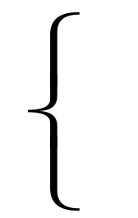
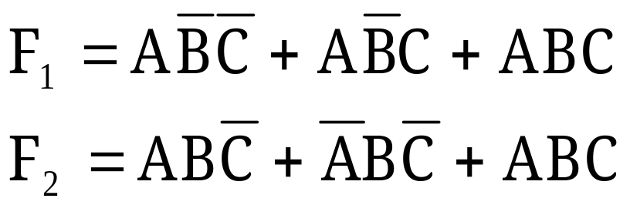
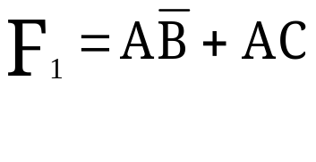
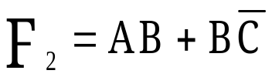
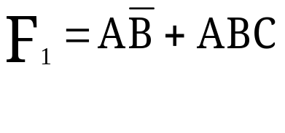
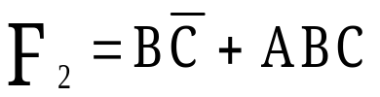
BA
BA
C
00 01 11 10
C
00 01 11 10
0
1
0
1
0
0
0
1
0
0
1
1
0
1
1
0
0
0
1
0
单独看F_{1，}F₂都是最简，但没有公共项。
BA
BA
C
00 01 11 10
C
00 01 11 10
0
1
0
1
0
0
0
1
0
0
1
1
0
1
1
0
0
0
1
0
ABC是公共项
（1-<number>）

Slide 15
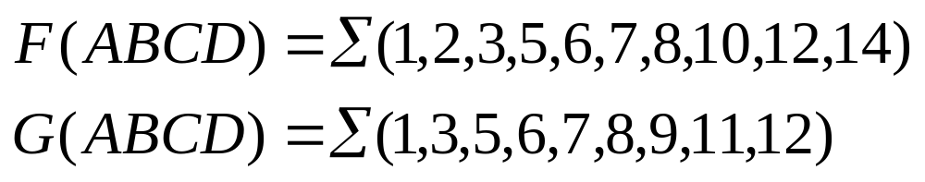
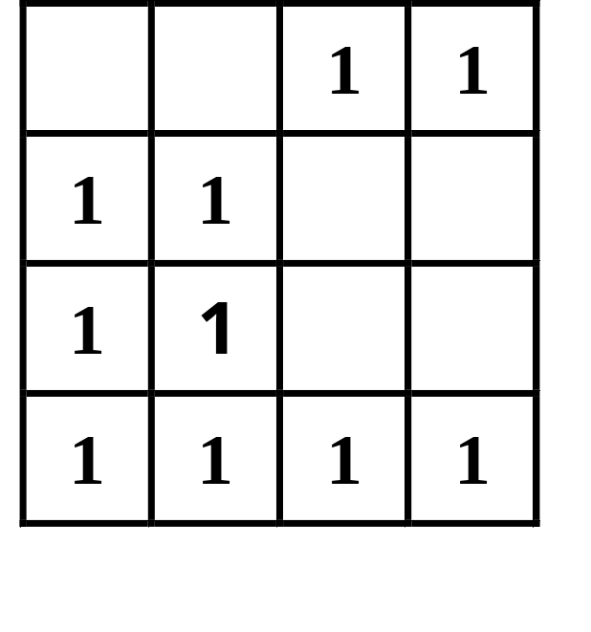
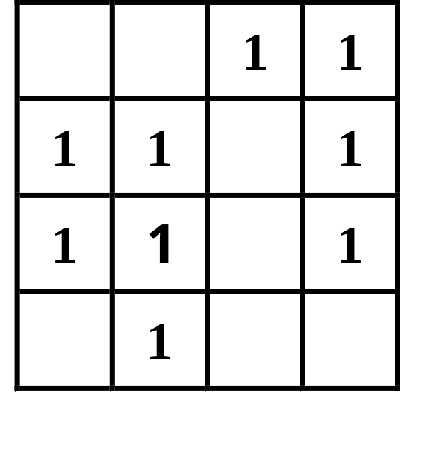
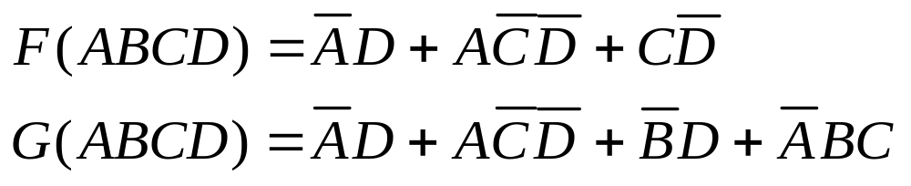
两函数化简
原则：
先确定必要的公共分组
再确定各自的单独分组
F
AB
G
AB
00
01
11
10
00
01
11
10
CD
CD
00
00
01
01
11
11
10
10

Slide 16
多输出函数的化简
  以单输出函数化简为基础
  更为灵活，需要经验和技巧

Slide 17
作业
练习二
  11.（2）（3）（6）
  12.(3)
  13.（5）

Slide 18
内容提要
2.1 逻辑代数和逻辑门
2.2 基本定律、公式和规则
2.3 代数法化简逻辑函数
2.4 卡诺图法化简逻辑函数
2.5 多输出函数的化简
2.6 有约束的函数的化简
2.7 函数表达形式的转换

Slide 19

2.6 有约束的函数的化简
逻辑函数输入
  任意01组合，无约束
    例如:F(ABC)的输入最多8种可能
    此时，逻辑函数称为完全定义逻辑函数
  受一定约束限制
    例如：8421BCD码中，输入不可能出现1010-1111
    此时，逻辑函数称为不完全确定逻辑函数
    不能出现的输入组合称为受约束项
      例如：F(ABCD)不允许输入1010，即
      或 写成 m₁₀=0

Slide 20

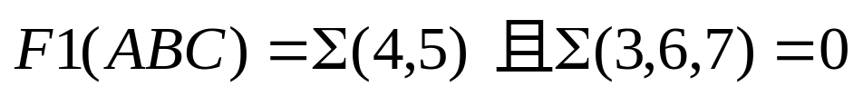
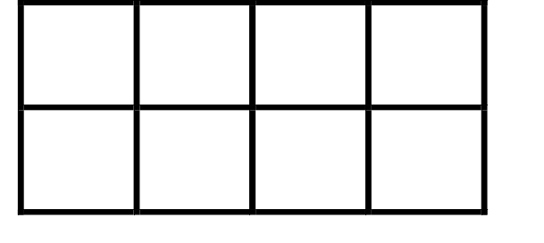
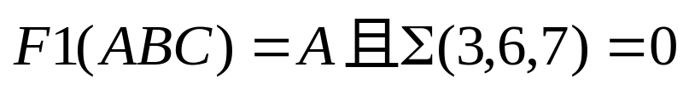
受约束函数的卡诺图
在卡诺图中受约束的项常用“*”表示
  根据需要确定受约束项取值，既可当0，也可当作1
例如：
ABC不允许出现011、110、111三种输入
AB
00
01
11
10
C
0
*
1
A
1
*
*
1
函数化简为：

Slide 21
约束项给出的形式
  (1)直接给出受约束的最小项
  例如：Σ(0,2,3)=0 或 Σd(0,2,3) 或者 Σφ(0,2,3)
  (2)给出约束表达式
  例如：ABC+BCD=0，表明ABCD不能取值0111,1110和1111，等价于Σ(7,14,15)=0
  (3)给出文字叙述
  例如：F(ABCD)的输入变量为8421BCD码，则输入不可能出现1010-1111
  (4)给出最大项约束
  例如：F(ABC)=Π(1,2)·Πd(3,5) 等价于
  F(ABC)=Σ(0,4,6,7) , 且Σ(3,5)=0

Slide 22
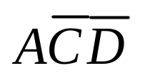
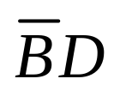
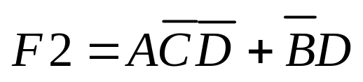
受约束的逻辑函数化简
例题2.6-2：用卡诺图法进行逻辑函数化简
步骤:
1. 画卡诺图
2. 分组合并
3. 写与或式
AB
CD
00
01
11
10
00
*
1
1
01
1
*
1
11
1
*
*
10
*

Slide 23
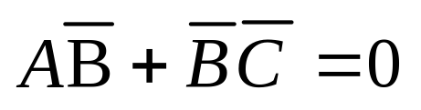



受约束的逻辑函数化简
例题2.6-3：用卡诺图法进行逻辑函数化简
步骤:
1. 画卡诺图
2. 分组合并
3. 写与或式
等价于:
AB
C
00
01
11
10
0
*
1
*
1
1
1
*

Slide 24



受约束的逻辑函数化简
例题2.6-4：用卡诺图法进行逻辑函数化简
等价于: Σd(10,11,12,13,14,15)
步骤:
1. 画卡诺图
2. 分组合并
3. 写与或式
AB
CD
00
01
11
10
00
1
*
01
1
*
11
1
1
*
*
10
1
1
*
*

Slide 25
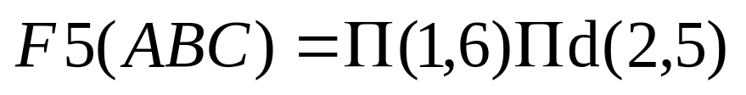
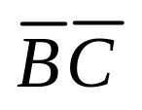
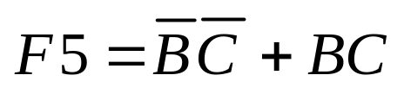
受约束的逻辑函数化简
例题2.6-5：用卡诺图法进行逻辑函数化简
步骤:
1. 画卡诺图
2. 分组合并
3. 写与或式
等价于:
F=Σ(0,3,4,7)
Σd(2,5)
AB
00
01
11
10
C
1
1
0
*
1
1
1
*

Slide 26
内容提要
2.1 逻辑代数和逻辑门
2.2 基本定律、公式和规则
2.3 代数法化简逻辑函数
2.4 卡诺图法化简逻辑函数
2.5 多输出函数的化简
2.6 有约束的函数的化简
2.7 函数表达形式的转换

Slide 27
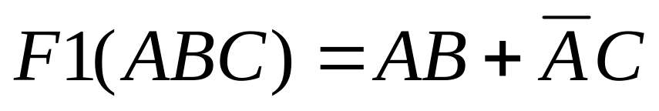
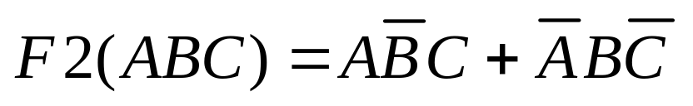
2.7 函数表达形式的转换
逻辑函数最终要通过逻辑电路来实现
  与或表达式->与门和或门
+
+

Slide 28





二级运算表达式是指输入变量经过两级运算（不包括非运算）就得到输出变量的表达式。
八种标准形式
  与或
  与非-与非
  或-与非
  或非-或
  与-或非
  与非-与
  或-与
  或非-或非

Slide 29



1.与或式转为与非-与非式
两次取反再使用摩根定律
例2.7-1:将下面表达式转化为与非-与非表达式

Slide 30
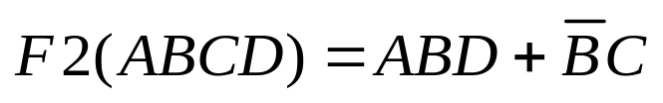
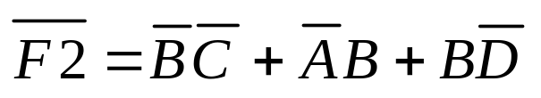
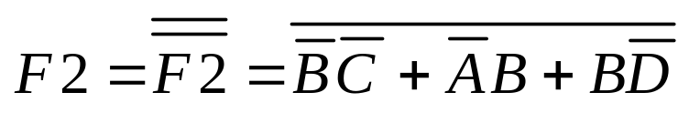
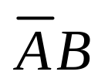
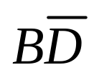
2.与或式转为与-或非式
在卡诺图中分组合并0单元，直接写出对应最简与-或非表达式
例2.7-2:将下面表达式转化为与-或非表达式
AB
CD
00
01
11
10
00
01
1
11
1
1
1
10
1
1

Slide 31



3.与或式转为或-与式
方法1:通过卡诺图法求得与或式，再通过摩根定律转为或与式
方法2:通过卡诺图直接写出或与式
方法3:利用分配率A+BC=(A+B)(A+C)将与或表达式转为或与表达式
例2.7-3

Slide 32
本章小结
逻辑电路研究的是逻辑（因果）事件。
逻辑事件具有这样的共性：
有且仅有两个相互对立的状态，而且它必定是这两个状态中的一个。各种复杂的逻辑电路都是由一些基本的逻辑关系组成的。
基本逻辑运算关系有：与、或、非；
常用的复合逻辑运算关系有：与非、或非、异或、同或等。

Slide 33
表示逻辑电路的方法主要有：逻辑函数表达式、真值表、卡诺图和逻辑图。
研究和设计逻辑电路必须使用逻辑代数这一工具。
逻辑代数包括基本定理、基本规则和一些公式。
在逻辑代数中，最基本的运算有：“与”、“或”、“非”三种逻辑运算；
与之对应的逻辑门分别为：与门、或门和非门。
逻辑代数和普通代数一样，也有一系列的公理、定理及规则
逻辑函数的标准形式有：最小项之和与最大项之积两种形式

Slide 34
逻辑代数是数字逻辑电路的理论基础，也是组合逻辑和时序逻辑电路分析、设计中要用到的基本工具。
逻辑函数常用的的化简方法有：代数化简法和卡诺图法。
本章总的要求：熟练掌握逻辑代数的基本定理、基本规则和常用公式；逻辑函数的表示方法；逻辑函数的代数化简法和卡诺图化简法。
重点：逻辑函数的化简。

Slide 35
作业
练习二
  11.(1)(4)(6)(8)
  13.(2)(4)(6)(8)

